Slide 1
Forslag til endring av kontingent
Endringer når det er handlingsrom

Slide 2
Hvorfor? Målet er økt styrke og mer gjennomslagskraft
§ 2 Formål
Fagforbundet skal være en ledende arbeidstakerorganisasjon som skal fremme medlemmenes faglige, økonomiske, arbeidsmiljømessige, sosiale og kulturelle interesser ved å organisere alle arbeidstakere innen sitt organisasjonsområde, jf. Prinsipp- og handlingsprogrammet.

Slide 3
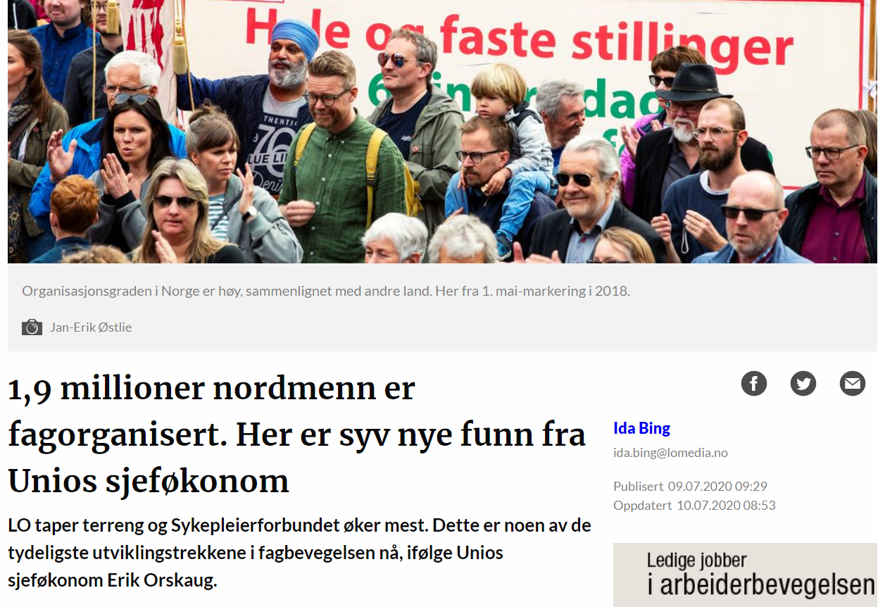
Utfordring:
Vi taper terreng

Slide 4
Hvorfor kontingentreduksjon?
Fagforbundet må vinne større oppslutning på flere av sine tariffområder – der forbundet svekkes i styrke
Verve nye
Beholde flere
Notes:
De senere årene har antall ansatte økt på svært mange av våre tariffområder. Fagforbundet har ikke klart å verve nok til å følge utviklingen. Det er særlig kritisk innenfor helseforetakene. Her står NSF og Delta sterkt.

Slide 5
Veksten i antall yrkesaktive faller

Slide 7
Endring i kontingent for pensjonist
Kontingenteksempel pensjonist under 75 år
 | Dagens modell | Foreslått modell
Kontingent | kr 1 000 | kr 1 500
Innboforsikring | -kr 888 | -kr 888
Stønadskassa | -kr 190 | -kr 190
Kontingent til pensjonistforbundet | -kr 207 | -kr 207
Fagbladet/almanakk | -kr 70 | -kr 70
Pensjonistdrift | -kr 173 | -kr 173
Sum | -kr 528 | -kr 28
Kontingenteksempel pensjonist over 75 år
 | Dagens modell | Foreslått modell
 |  | *fra 75 til 80 år
Kontingent | kr - | kr 650
Innboforsikring | kr 0 | kr 0
Stønadskassa | -kr 190 | -kr 190
Kontingent til pensjonistforbundet | -kr 207 | -kr 207
Fagbladet/almanakk | -kr 70 | -kr 70
Pensjonistdrift | -kr 173 | -kr 173
Sum | -kr 640 | kr 10
Særkontingent for alders- og uførepensjonister til og med det året de fyller 75 år og for pensjonister fra 75 år til og med det året de fyller 80 år fastsettes av landsstyret. Fastsatte beløp justeres i tråd med Grunnbeløpet i folketrygden hvert år som en del av Fagforbundets budsjettprosess.
Pensjonister er fritatt fra kontingent og kollektive forsikringer fra og med året etter de er fylt 80 år.

Slide 8
Hovedpunkter i forslag til endring i kontingenten
(1) Endringene gjennomføres trinnvis i løpet av en periode på fire år
(2 og 3) Kontingenten justeres ned fra 1,45% til 1,25% av trekkgrunnlaget
0,95% til forbundet
0,30% til fagforening
(4) Maksimumskontingenten opprettholdes på dagens nivå.
(6) Pensjonister under 75 år skal betale en kontingent tilsvarende forbundets samlede kostnader for aktiviteter, forsikringer mv pr. pensjonist.
(7) Kontingent for alders- og uførepensjonister til og med det året de fyller 75 år og for pensjonister fra 75 år til og med det året de fyller 80 år fastsettes av landsstyret. Fastsatte beløp justeres i tråd med Grunnbeløpet i folketrygden hvert år som en del av Fagforbundets budsjettprosess. De som er født i 1947 eller tidligere omfattes ikke av endringen.

Slide 9
Endringer som medfører justering av vedtektene
§8.1 Medlemmer med inntektsgivende arbeid betaler 1,25% av brutto lønn i kontingent til forbundet. Kontingentkuttet gjennomføres med en reduksjon på 0,05% årlig gjennom en 4 årsperiode slik at satsen for 2023 er 1,40%, for 2024 er 1,35%, for 2025 er 1,30% og for 2026 er 1,25%.
§8.5 Fagforeningene får overført 0,3% av trekkgrunnlaget (brutto lønn) til drift av fagforeningen.
§8.8 Medlemmer som skylder kontingent for mer enn 3 måneder blir strøket som medlem.
§9.2 Kontingent for alders- og uførepensjonister til og med det året de fyller 75 år og for pensjonister fra 75 år til og med det året de fyller 80 år fastsettes av landsstyret. Fastsatte beløp justeres i tråd med Grunnbeløpet i folketrygden hvert år som en del av Fagforbundets budsjettprosess.
§9.3 Pensjonister er fritatt fra kontingent og kollektive forsikringer fra og med året etter de er fylt 80 år

